Slide 1


Plataforma abierta de detección de anomalías y aprendizaje automático para apoyo a la toma de decisiones en la gestión de recursos hídricos
Profesora guía:
Doris Sáez Hueichapan
Profesor co-guía:
Francisco Jaramillo
Maximiliano Jones
Proyecto FONDEF ID19I10363

Slide 2
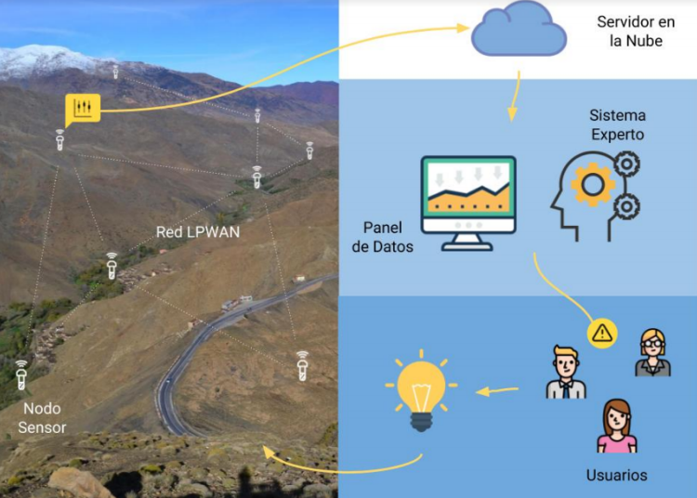
Agenda
Motivación
Proyecto FONDEF ID19I10363
Objetivos del trabajo
¿Qué es una anomalía?
Esquema de comunicación del proyecto
Ajuste dinámico de tiempos de sensado y envío
Módulo de detección de anomalías
Caso de estudio
Resultados
Conclusiones
Notes:
Specific
Measurable
Achivable
Relevant
Time-based

Slide 3
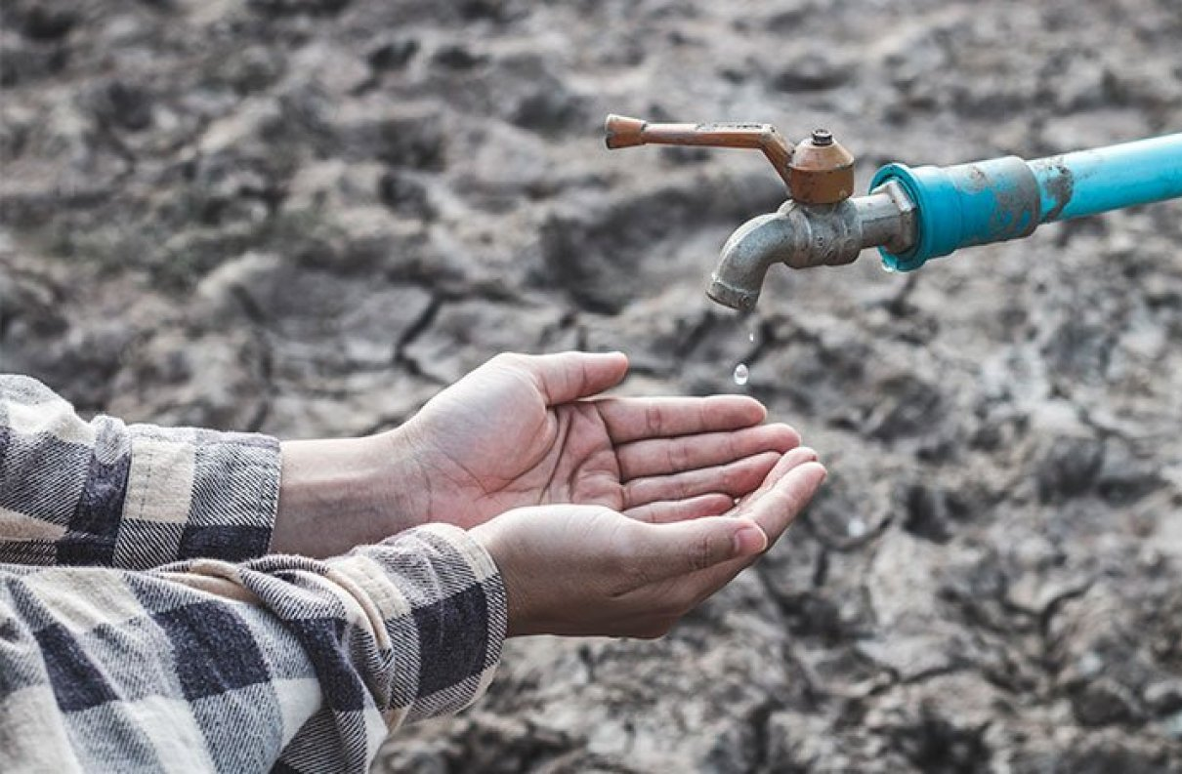
Fuente: Prensa UChile
Motivación
Desde hace una década que Chile sufre una mega-sequía, que se suma a deficiencias importantes en la gestión del agua
3
Notes:
Crisis hídrica, escenario en donde no hay suficiente agua potable.
Principales problemas del riesgo hídrico: Gestión del recurso hídrico (44%), aumento en la demanda (14%) y un (14%) contaminación.
Al año 2015

Slide 4
Proyecto FONDEF ID19I10363
Particularidades de cada acuífero requieren sistemas robustos
Sistema complejo de monitoreo y detección de anomalías a través de interfaz gráfica
Capacidad de ser ajustado por usuarios a diferentes niveles
Combina conocimiento de científicos expertos además del análisis de data histórica
Fuente:Proyecto FONDEF ID19I10363
Sistema abierto experto para apoyar la gestión de recursos hídricos mediante monitoreo de bajo costo en tiempo real de aguas superficiales y subterráneas
Notes:
Nombre completo de Proyecto:
-Sistema abierto experto para apoyar la gestión de recursos hídricos mediante monitoreo de bajo costo en tiempo real de aguas superficiales y subterráneas

Slide 5
Objetivo de la tesis
Diseñar y desarrollar una plataforma web para el procesamiento en línea y visualización de datos hidrológicos con la finalidad de detectar anomalías basadas en una estrategia de ensambles y apilamiento de modelos para generar alarmas considerando una selección automática de los modelos con mejor desempeño; permitiendo realizar un diagnóstico oportuno del estado de los acuíferos monitoreados.
Notes:
Diseñar y validar una estrategia de ensamble y apilamiento de modelos para mejorar el desempeño de los modelos individuales en la tarea de detección de anomalías en series de tiempo hidrológicas.
Estudiar el desempeño de los distintos modelos de detección de anomalías al variar la frecuencia de muestreo y de adquisición de datos para caracterizar distintas dinámicas complejas y eventos de interés.
Cuantificar la extensión de la autonomía del nodo sensor desplegado in situ a través de simulaciones de consumo energético al aumentar la tasa de muestreo basada en la detección de eventos en comparación a mantenerla constante durante toda su operación con datos reales.

Slide 6
Principales contribuciones
Revisión bibliográfica en estrategias de detección de anomalías supervisadas y no supervisadas
Estructura de automatización de análisis exploratorio, pre-procesamiento, entrenamiento y selección y de el o los mejores modelos en detección de anomalías
Integración de una plataforma
Notes:
Diseñar y validar una estrategia de ensamble y apilamiento de modelos para mejorar el desempeño de los modelos individuales en la tarea de detección de anomalías en series de tiempo hidrológicas.
Estudiar el desempeño de los distintos modelos de detección de anomalías al variar la frecuencia de muestreo y de adquisición de datos para caracterizar distintas dinámicas complejas y eventos de interés.
Cuantificar la extensión de la autonomía del nodo sensor desplegado in situ a través de simulaciones de consumo energético al aumentar la tasa de muestreo basada en la detección de eventos en comparación a mantenerla constante durante toda su operación con datos reales.

Slide 7






Captura de datos en pozo monitoreado
Curado y pre-procesamiento de los datos
Entrenamiento de múltiples modelos
Almacenamiento y estructuración de los datos
Selección de el mejor modelo individual o ensamble de modelos
Salida del sistema mediante interfaz gráfica
Metodología
Sistema Experto
7
Notes:
Diseño del flujo de procesamiento de datos, ingeniería de características y etiquetado/detección no supervisado de outliers.
Entrenamiento de múltiples modelos y análisis de desempeño a partir de entrenamiento con datasets procesados de forma local. Validación de los distintos modelos de detección de anomalías en data histórica y a través de métricas y visualizaciones de la interfaz en un panel de control.
Desplegar la plataforma de procesamiento en la nube para realizar la tarea en línea de forma fácil para el usuario.

Slide 8
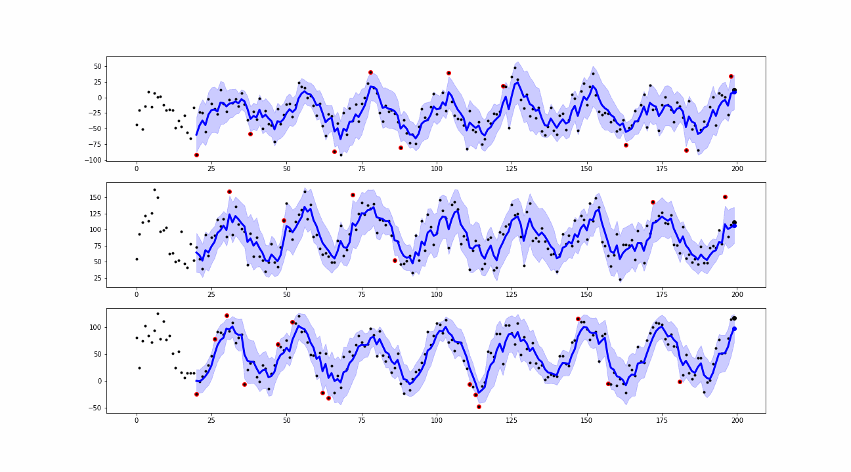
¿Qué es una anomalía?
Un punto que se desvía considerablemente del resto del dataset, es considerado una anomalía puntual. Un ejemplo de esto podría ser un cambio drástico
en la conductividad eléctrica de un pozo monitoreado.
Fuente: Ichi.pro
Notes:
Specific
Measurable
Achivable
Relevant
Time-based

Slide 9
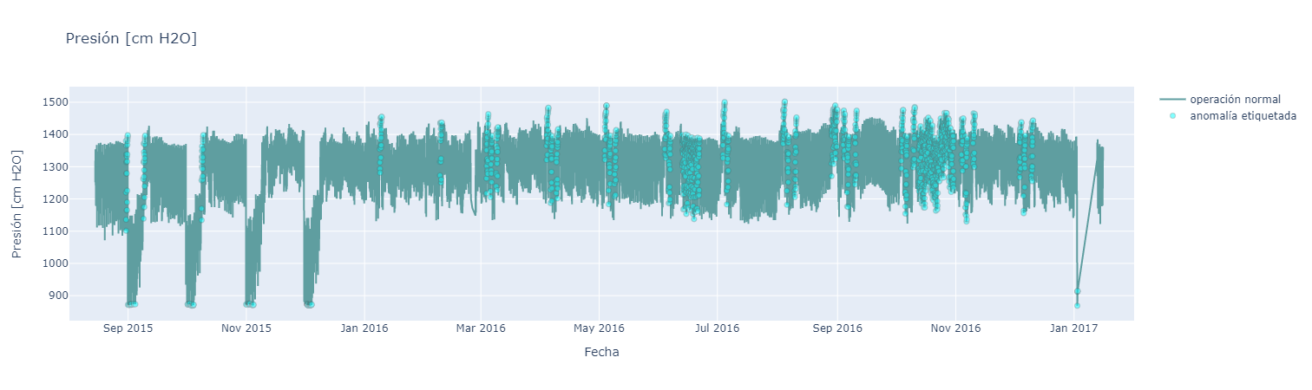
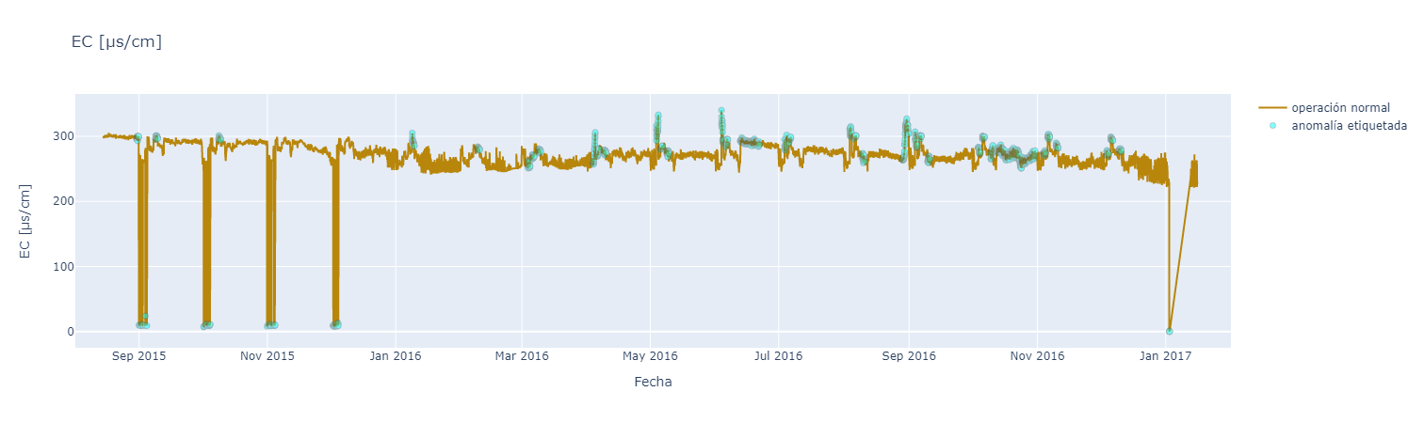
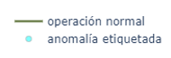
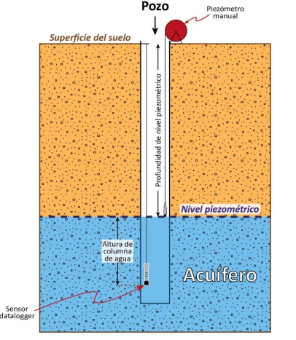
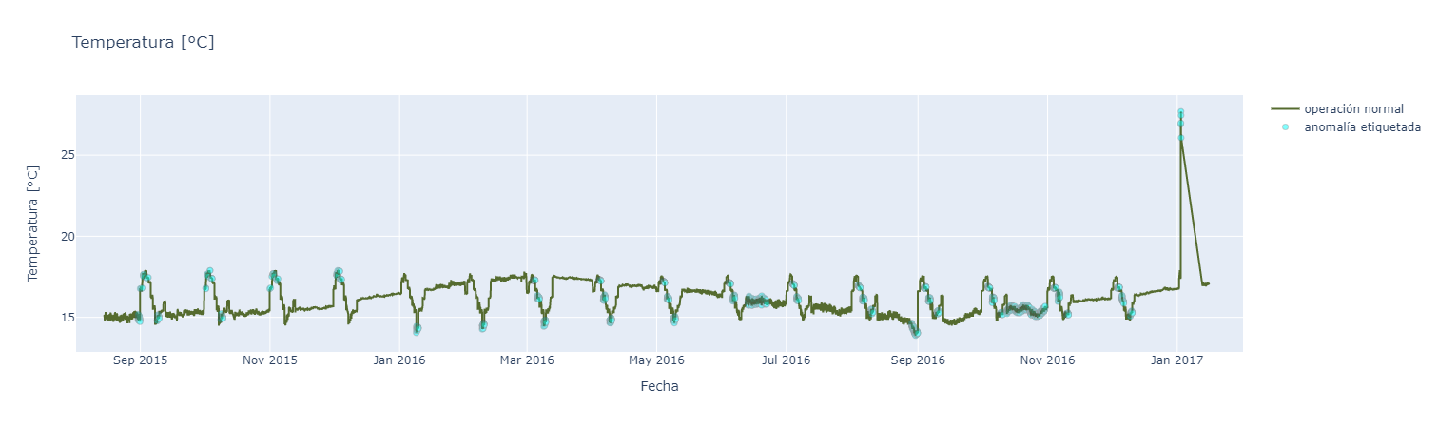
Caso de estudio
Conjunto de entrenamiento
Conjunto de test
Pozo monitoreado en la localidad de Horcón.
Dificultades:
Mayoría de los datos representan a una operación “normal”
Pocos eventos “anómalos” etiquetados manualmente por un experto
Anomalías son en su mayoría puntuales y colectivas
Sistema Experto

Slide 10
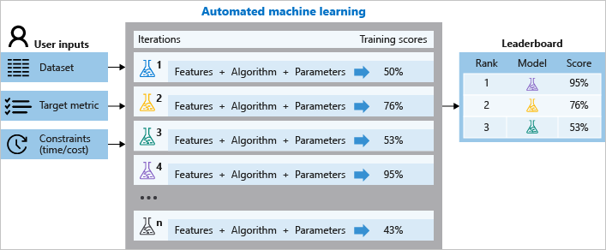
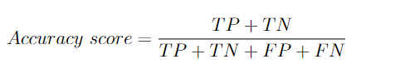
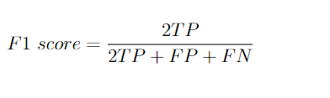
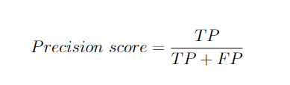
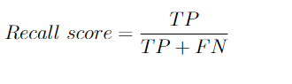
Estructura propuesta
Exploración inicial Modelos Individuales
Usuario
Resultados
Set de Datos
Métrica
Efficient and Robust Automated Machine Learning, Feurer et al., Advances in Neural Information Processing Systems 28 (NIPS 2015).
Notes:
Mencionar:
-Enfoque automático de captura de datos (de forma continua)
-Sistemas de decisión
Adquisición de datos,
Procesamiento y transferencia de datos,
Análisis mediante un sistema experto.

Slide 11

Módulo de detección
de anomalías
Apilamiento
Estrategia de ensamble y apilamiento de modelos
Procesamiento en la nube
Módulo de detección
KNN (2°)
Etiquetas
Decision Trees (3°)
Datos
Random Forest
Etiqueta final
XG Boost (4°)
1° lugar
Metamodelo
ADA Boost(5°)
Sistema Experto
[1] Y. Kim, H. K. Kim, H. Kim, and J. B. Hong, “Do Many Models Make Light Work? Evaluating Ensemble Solutions for Improved Rumor Detection,” IEEE Access, vol. 8, pp. 150709–150724, 2020, doi: 10.1109/ACCESS.2020.3016664.
[2] Z. Ouyang, X. Sun, J. Chen, D. Yue, and T. Zhang, “Multi-View Stacking Ensemble for Power Consumption Anomaly Detection in the Context of Industrial Internet of Things,” IEEE Access, vol. 6, pp. 9623–9631, Feb. 2018, doi: 10.1109/ACCESS.2018.2805908.
Notes:
Mencionar:
-Enfoque automático de captura de datos (de forma continua)
-Sistemas de decisión
Adquisición de datos,
Procesamiento y transferencia de datos,
Análisis mediante un sistema experto.

Slide 12
Módulo de detección
de anomalías
Mezcla
Estrategia de ensamble y mezcla de modelos
Procesamiento en la nube
Módulo de detección
Random Forest (1°)
KNN (3°)
Datos
Mezcla
Etiqueta final
Decision Trees (3°)
Ponderación etiquetas mediante Soft Voting
XG Boost (4°)
Sistema Experto
Ada Boost (5°)
[1] Y. Kim, H. K. Kim, H. Kim, and J. B. Hong, “Do Many Models Make Light Work? Evaluating Ensemble Solutions for Improved Rumor Detection,” IEEE Access, vol. 8, pp. 150709–150724, 2020, doi: 10.1109/ACCESS.2020.3016664.
[2] Z. Ouyang, X. Sun, J. Chen, D. Yue, and T. Zhang, “Multi-View Stacking Ensemble for Power Consumption Anomaly Detection in the Context of Industrial Internet of Things,” IEEE Access, vol. 6, pp. 9623–9631, Feb. 2018, doi: 10.1109/ACCESS.2018.2805908.
Notes:
Mencionar:
-Enfoque automático de captura de datos (de forma continua)
-Sistemas de decisión
Adquisición de datos,
Procesamiento y transferencia de datos,
Análisis mediante un sistema experto.

Slide 13
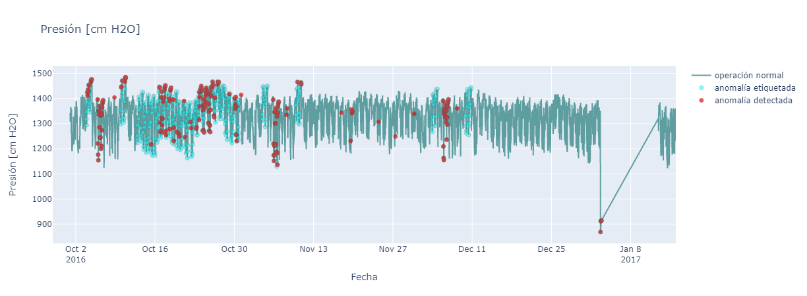
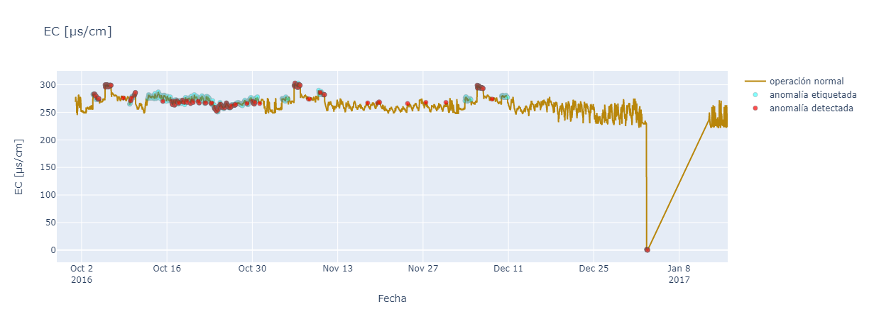
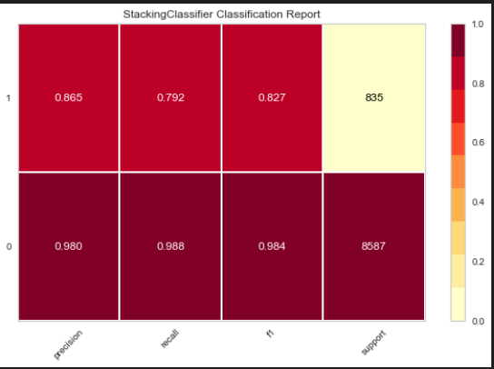
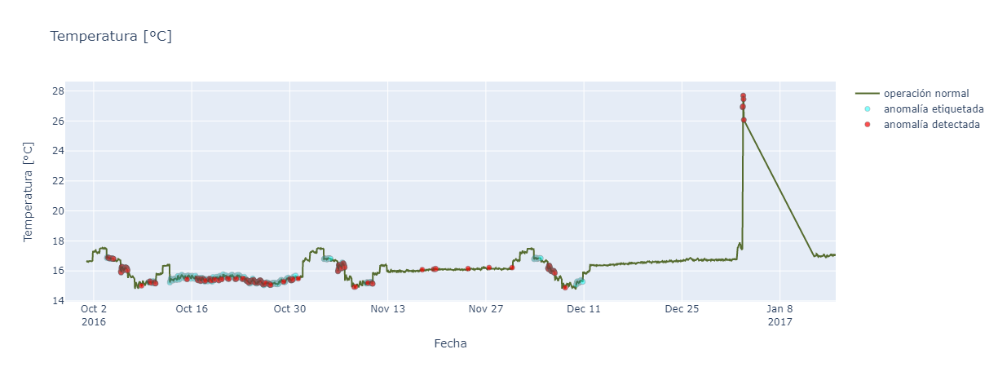
Resultados Iniciales Detección
Hallazgos
Buen desempeño en detección de anomalías puntuales extremas (outliers)
Complejidades para clasificar correctamente fenómenos más extensos (tendencias anómalas)
Score F1 en torno al 84%
Notes:
Mencionar:
-Enfoque automático de captura de datos (de forma continua)
-Sistemas de decisión
Adquisición de datos,
Procesamiento y transferencia de datos,
Análisis mediante un sistema experto.

Slide 14

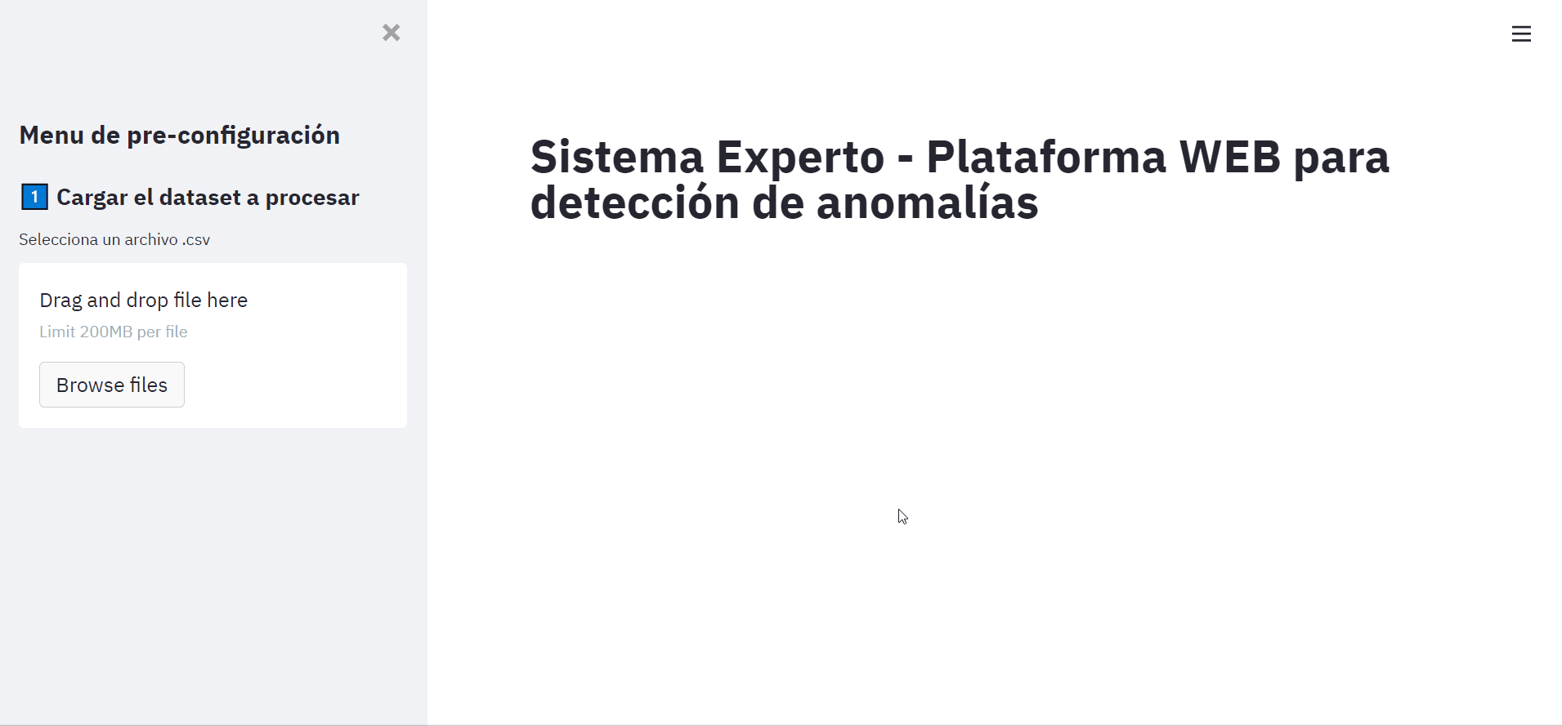
Última versión: Incorpora configuración inicial de los experimentos
Plataforma WEB v2
Presenta un reporte completo de los datos cargados
Falta integrar la optimización de la estrategia de ensamble/apilado de modelos

Slide 15
Observaciones finales
Resultados de la detección de anomalías y su generalización en datos hidrogeológicos pueden ayudar a los procesos de toma de decisiones y gestión del agua
Dificultades en la implementación de los casos no supervisados
Trabajo próximo incluye caracterizar de forma más precisa el ahorro energético dado distintas frecuencias de muestreo en alta y baja frecuencia

